Slide 1


Gestão de Casos de COVID-19 e Gripe
Equipe
Allan Rodrigues
Belchior Inácio da Silva
Maria Eduarda Feledi
Sofia Diniz
Vitor Malta

Slide 2
Agenda
1. Contexto
Uma visão panorâmica sobre o IFPE, sua estrutura e os impactos causados pela COVID-19 e Gripe.
2. Problema
Problemas enfrentados pela IFPE na gestão de afastamentos médicos.
3. Solução
Solução proposta para as problemáticas.
4. Mockup
Modelo de design estático do aplicativo.
5. Proposta de valor
Conjunto de vantagens e características oferecidas pela proposta de solução.
6. Processo
Apresentação da metodologia, atividades realizadas e melhorias.

Slide 3
Contexto
1
IFPE e impactos da COVID-19

Slide 4

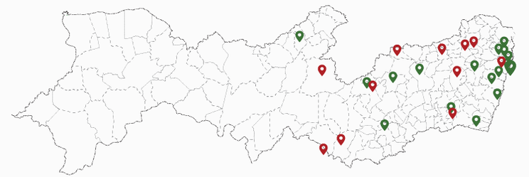
Estrutura IFPE
16 campi espalhados por PE
30.000 alunos
2.000+ servidores
COVID-19 em PE
Sintomáticos: 477.600 casos
Assintomáticos: 318.400 casos
Assintomáticos 40%
Sintomáticos
60%

Slide 5
Contexto: Gestão
Tomada de Decisão
Documentação
Coordenação de Gestão de Pessoas (SGPE)
Diretoria Geral
Comitê Emergencial

Slide 6
Problema
2
Priorização a partir da Matriz GUT

Slide 7
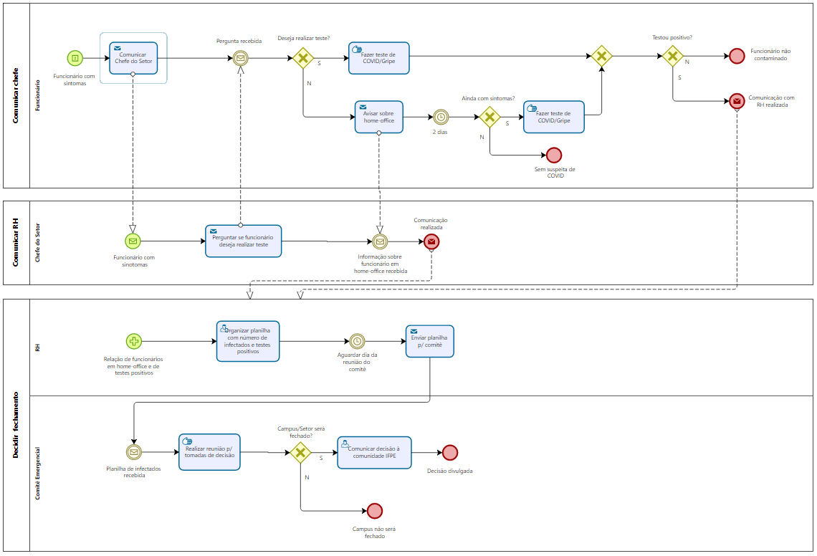
BPMN as-is

Slide 8
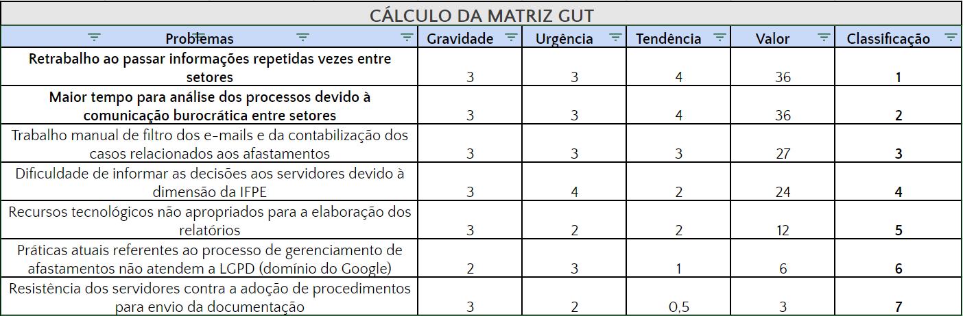
Cálculo da Matriz GUT

Slide 9
Principais problemas mapeados
Fluxo de informações descentralizado
Retrabalho ao passar informações entre setores
Trabalho manual durante elaboração do relatório semanal dos casos
Recursos tecnológicos inapropriados
Envio duplicado do exame/atestado médico
Restrições da Lei Geral de Proteção dos Dados

Slide 10
Solução
3
Proposta de solução idealizada pela equipe

Slide 11
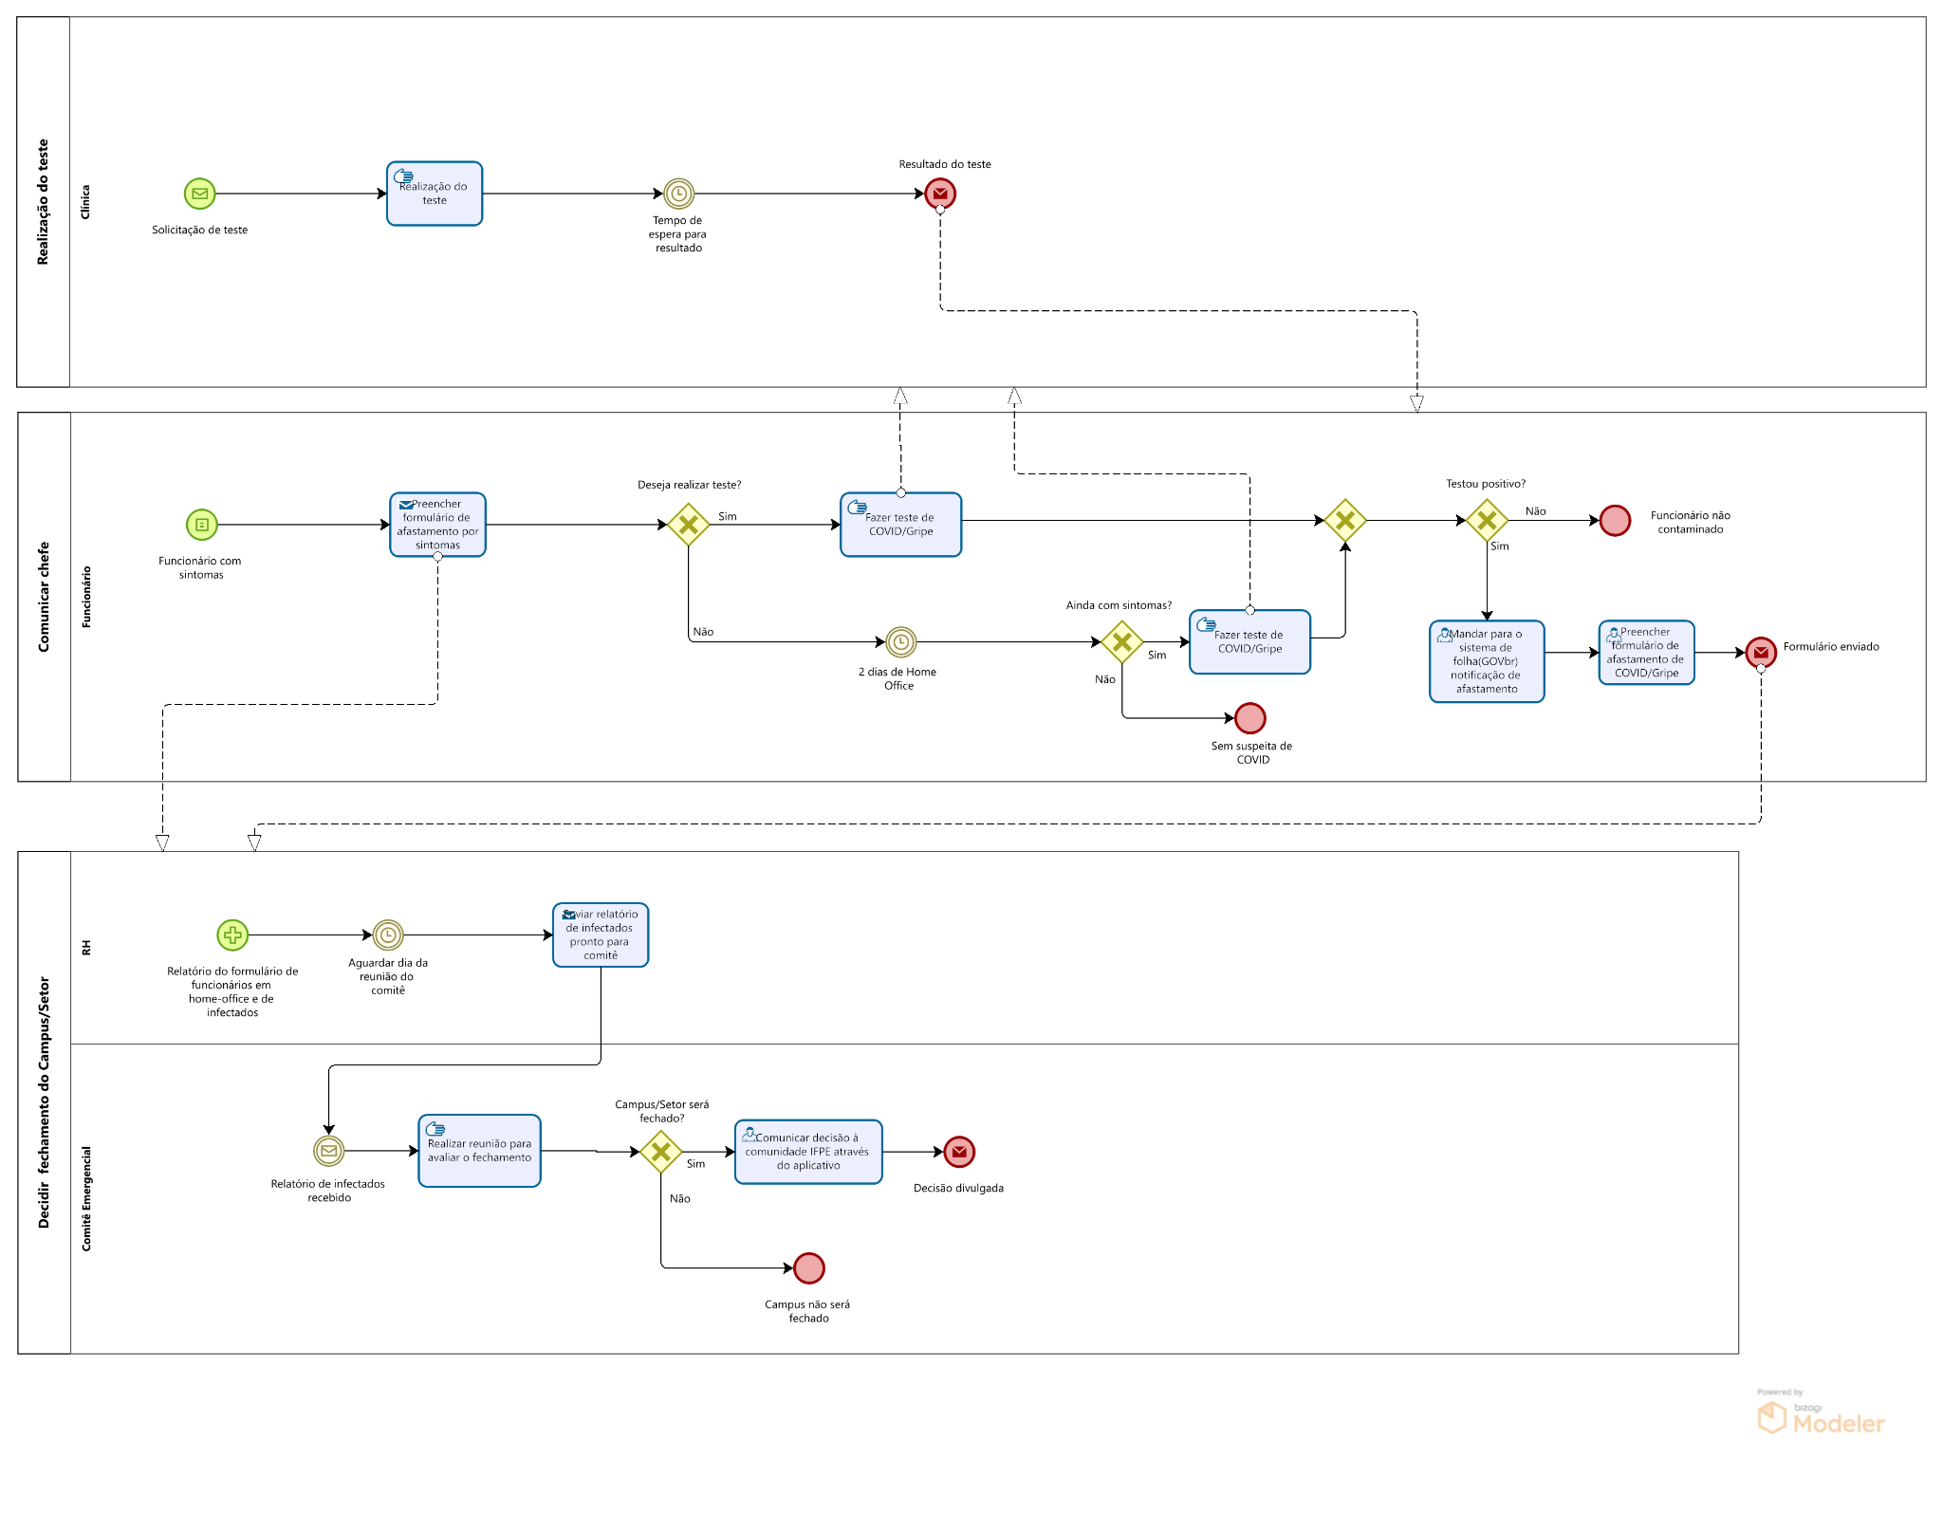
BPMN to be

Slide 12
Proposta de solução
Desenvolvimento e implantação de um módulo dentro do aplicativo institucional, destinado ao gerenciamento de afastamento médicos
Introdução de funcionalidades de notificação e página de notícias
Utilização de um servidor próprio

Slide 13
Mockup
4
Concretizando a solução

Slide 14
Crazy 8s
Desenvolvimento e escolha de funcionalidades focando na experiência do usuário

Slide 15
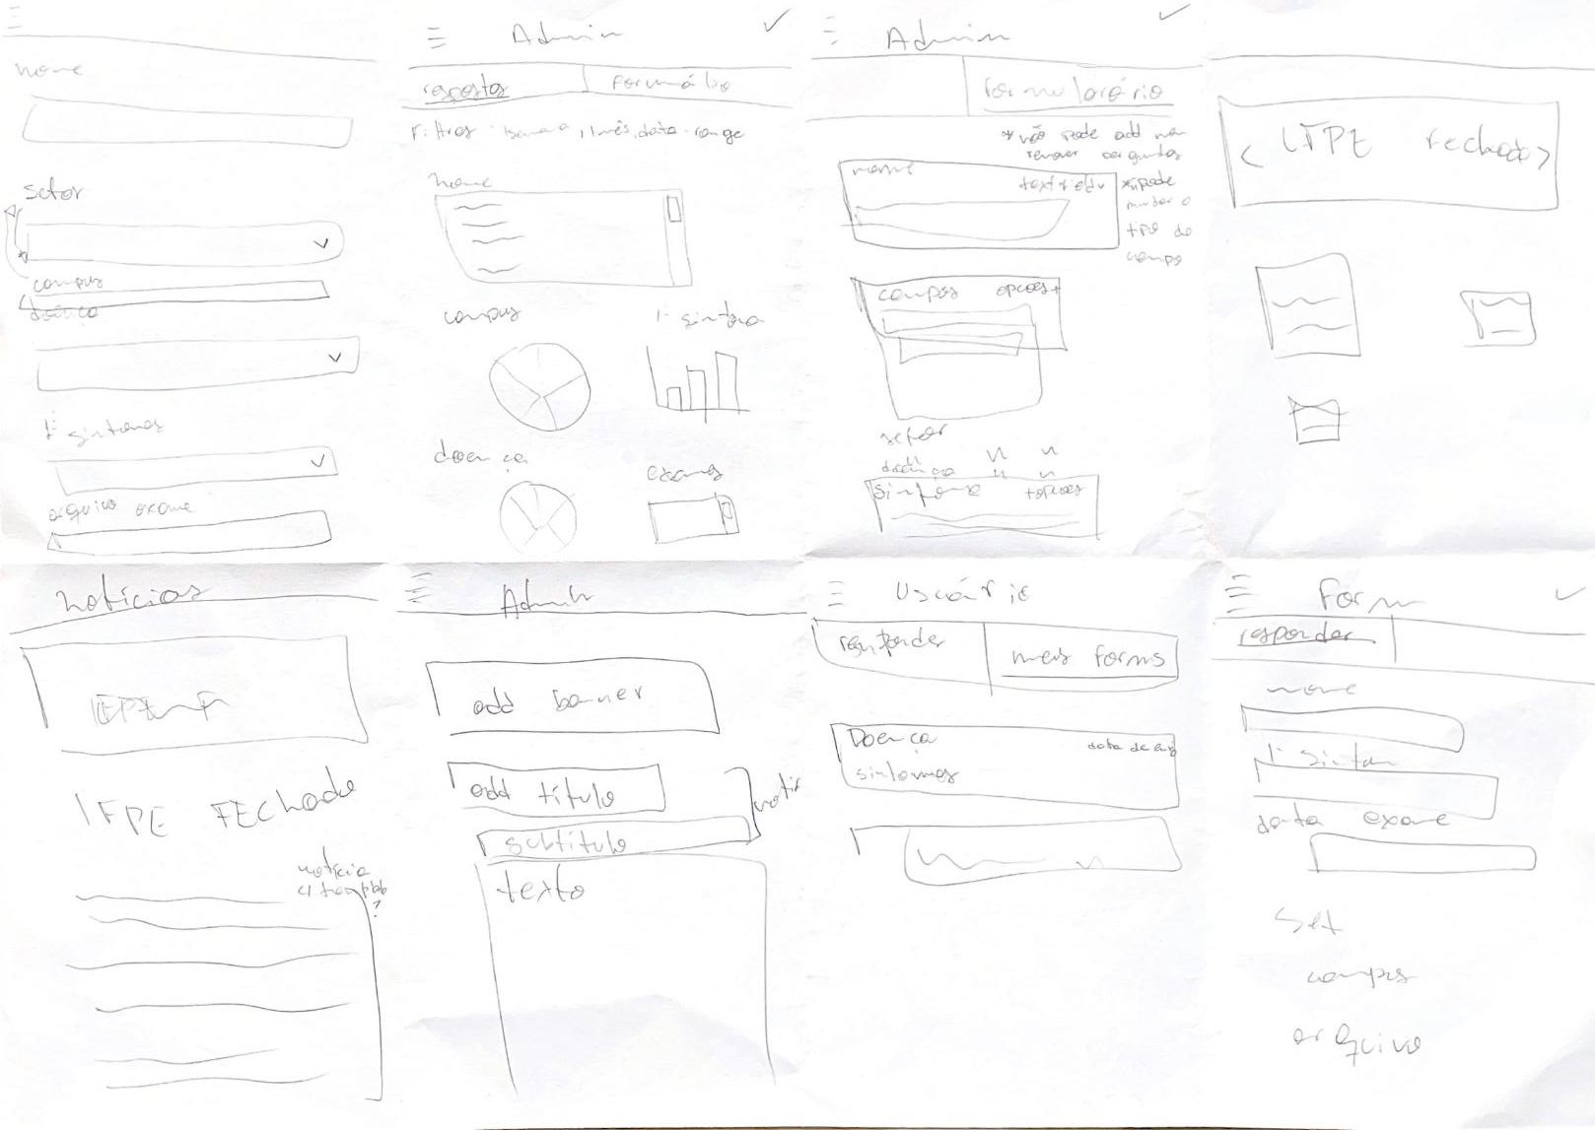

Slide 16
Lo-fi
Organização das funcionalidades escolhidas ainda no papel, início da modelagem da interface

Slide 17
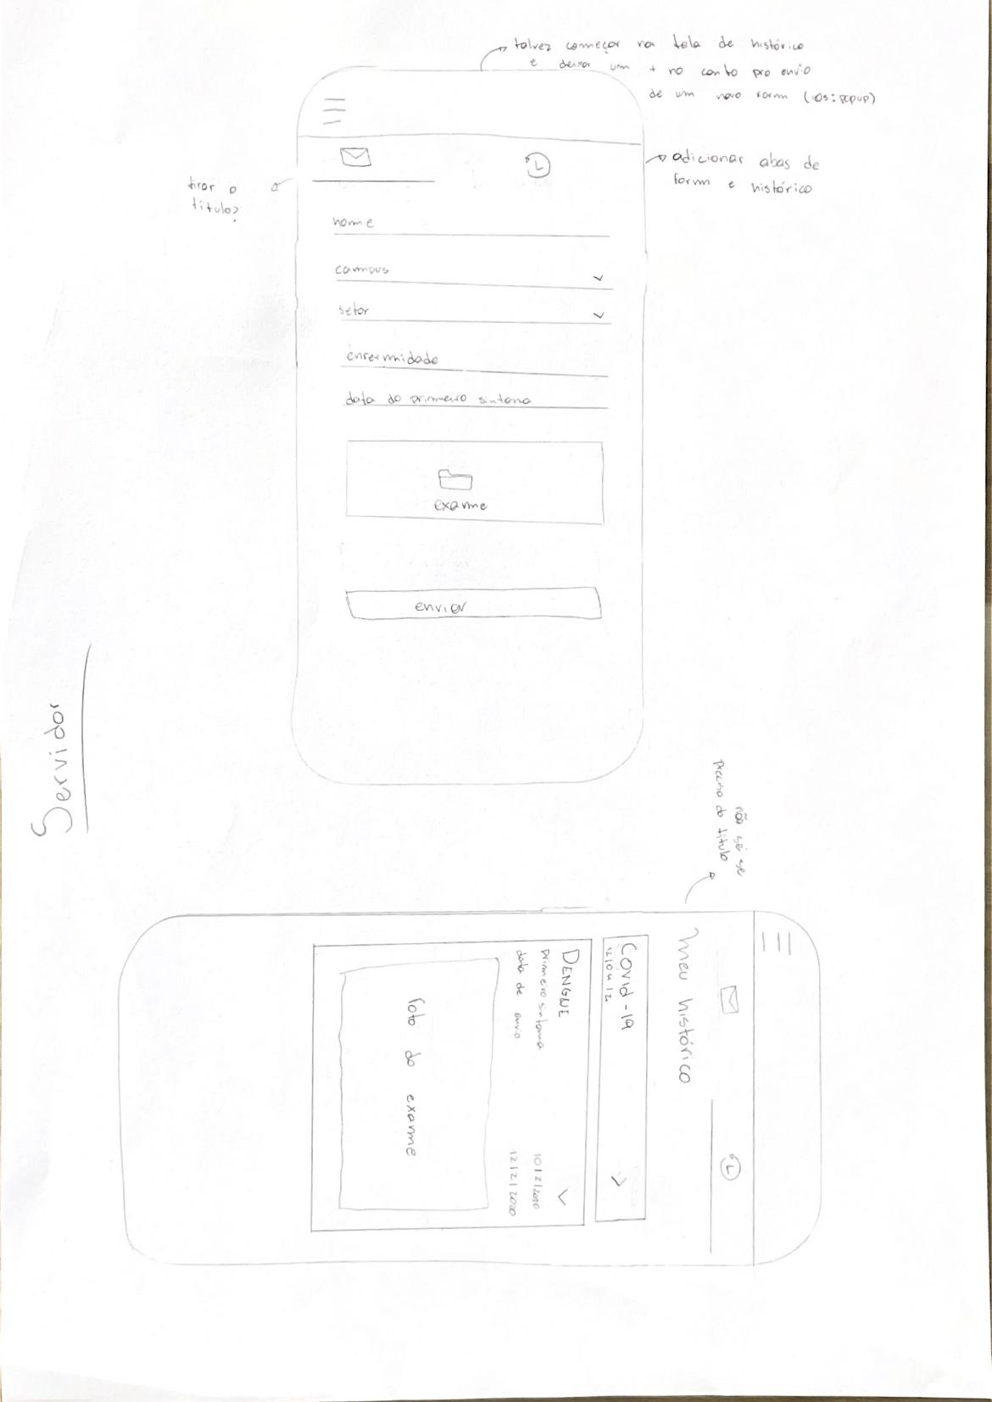
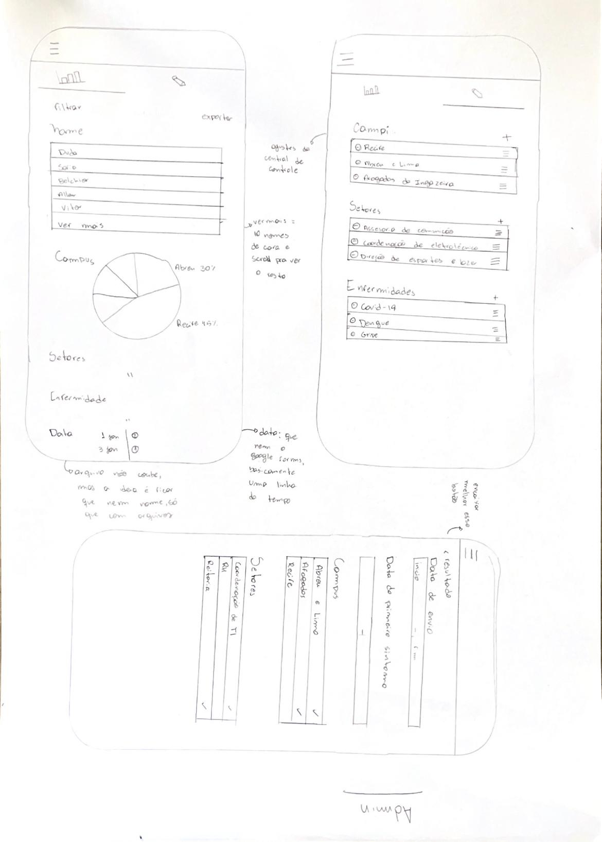
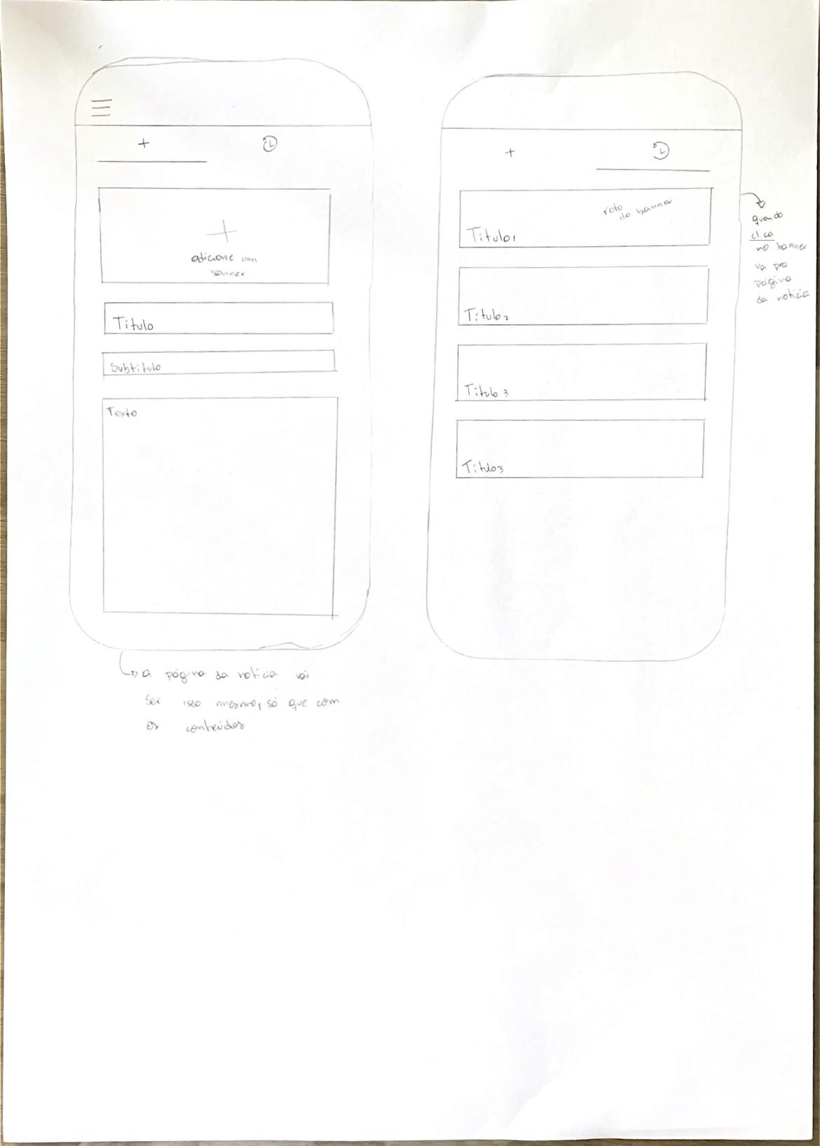

Slide 18
Mid-fi
Organização das funcionalidades escolhidas ainda no papel, início da modelagem da interface

Slide 19


Slide 21
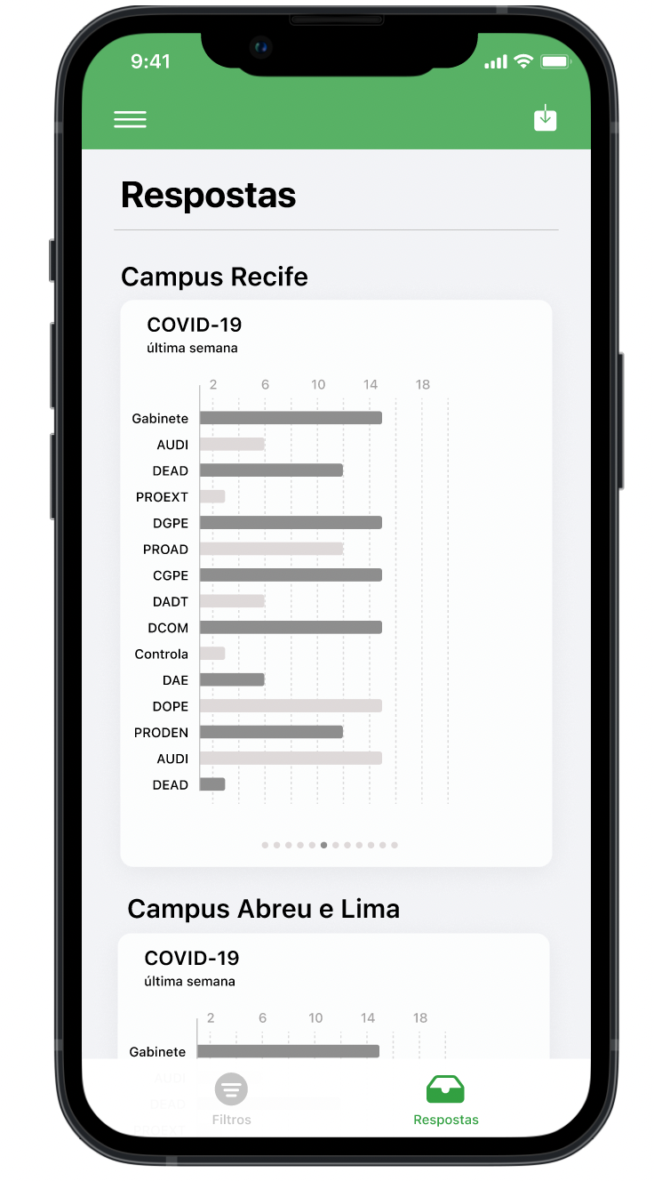
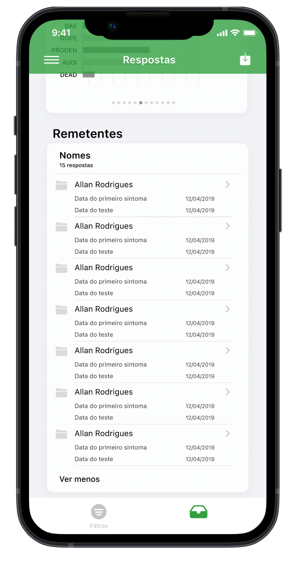
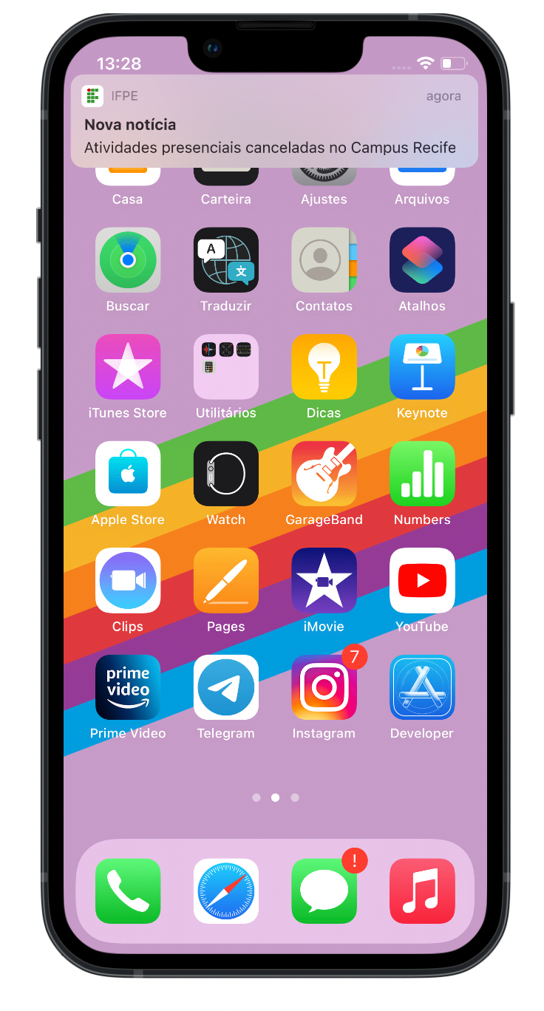

Slide 22
Proposta de Valor
5
Vantagens e características oferecidas pela solução proposta

Slide 23
Proposta de Valor
Benefícios Funcionais:
Facilitação do processo de envio de documentos por meio da automatização do processo
Centralização das informações facilitando a comunicação entre os setores dos campi e os gestores
Otimização do tempo de trabalho da Equipe de RH e diminuição da margem de erro de casos (provocada principalmente pelo erro humano no envio e coleta das informações)

Slide 24
Proposta de Valor
Benefícios de Processo:
Emissão de relatórios
Tratamento de dados automatizado
Conformidade com a LGPD e regimentos internos
Automatização da criação de relatórios baseados no envio de confirmações de casos de COVID com um sistema próprio de coleta de resposta e organização das informações

Slide 25
Processo
6
Metodologias, planejamentos e organização

Slide 26
Metodologia do projeto
Levantamento das atividades
Reunião para definir sobre agendas e estimativas das atividades
Definição de responsabilidades
Alocação das atividades
Reuniões de validação com o cliente
Atas de Reunião
Quadro Kanban para acompanhamento
Trello e Notion

Slide 27
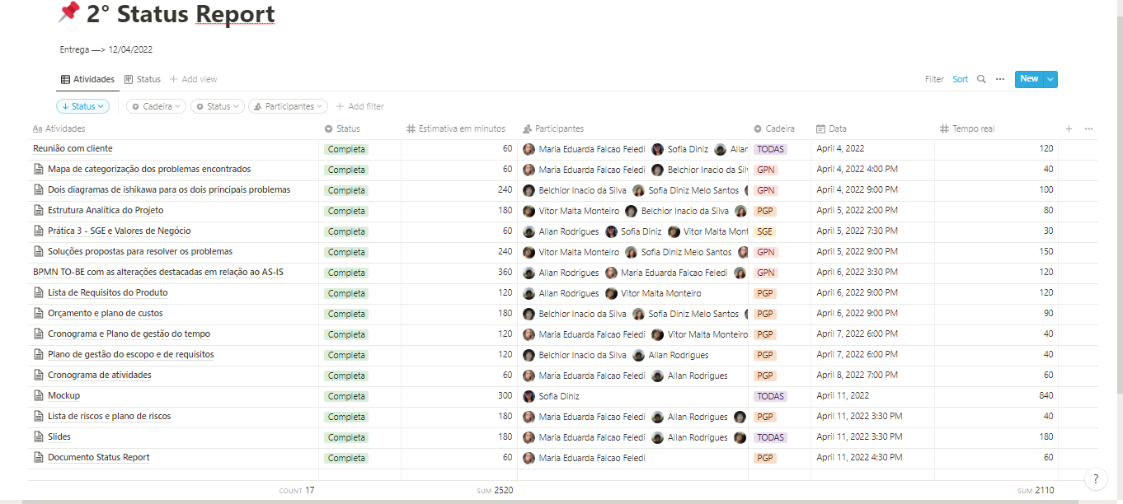
Planejado X Realizado

Slide 28
Gasto de Horas
Atividade | Estimado | Gasto | Dentro do previsto?
Reunião com cliente | 1h | 2h | Não
Mapa de categorização dos problemas encontrados | 1h | 40min | Sim
Dois diagramas de Ishikawa para os dois principais problemas | 4h | 1h40min | Sim
Estrutura Analítica do Projeto | 3h | 1h20min | Sim
Prática 3 - SGE e Valores de Negócio | 1h | 30min | Sim
Soluções propostas para resolver os problemas | 4h | 2h30min | Sim
BPMN TO-BE | 6h | 2h | Sim
Lista de Requisitos do Produto | 2h | 2h | Sim
Orçamento e plano de custos | 3h | 1h30min | Sim
Cronograma e Plano de gestão do tempo | 2h | 40min | Sim
Plano de gestão do escopo e de requisitos | 2h | 40min | Sim
Cronograma de atividades | 1h | 1h | Sim
Lista de riscos e plano de riscos | 3h | 40min | Sim
Mockup | 5h | 14h | Não
Slides | 3h | 3h | Sim
Documento Status Report | 1h | 1h | Sim
TOTAL DE HORAS | 42h | 35h10min | Sim

Slide 29
O que deu certo X O que deu errado
Todas as atividades estimadas foram concluídas
Grande aproveitamento das horas estimadas na grande maioria das atividades
Dificuldade de agenda para contato com stakeholders
Dificuldade na conclusão de algumas atividades que precisavam de uma validação maior com os stakeholders

Slide 30
Pontos Fortes X Melhorias
Velocidade da Equipe na realização das atividades
Disponibilidade flexível da Equipe
Buscar estratégias para garantir um maior contato com os stakeholders

Slide 31
Obrigadx!

